Slide 1
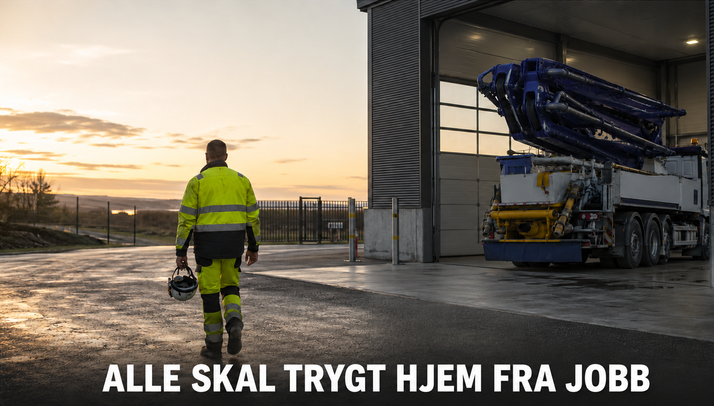

Slide 2
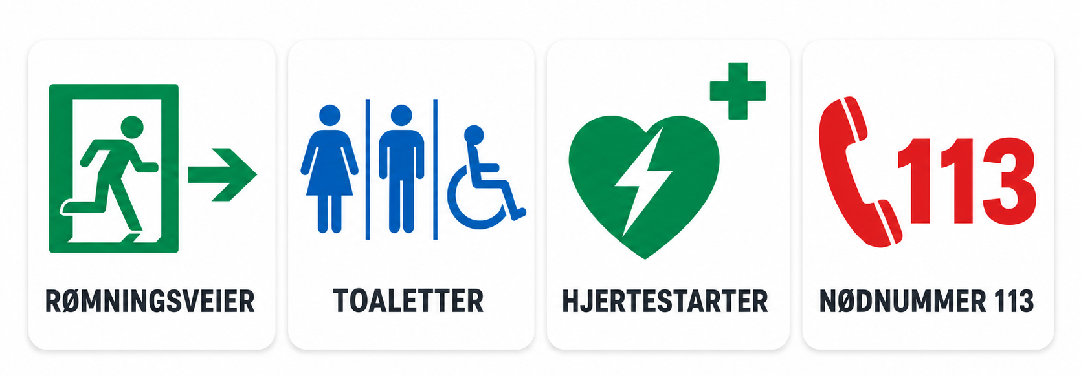

Slide 3
En liten påminnelse
Kongens helsetilstand er svært alvorlig. Vi ber derfor om at bilder fra middag, fest og alkoholservering ikke deles i sosiale medier.
Faglige bilder fra Betongpumpedagen kan gjerne deles.
Takk for forståelsen og omtanken.

Slide 4
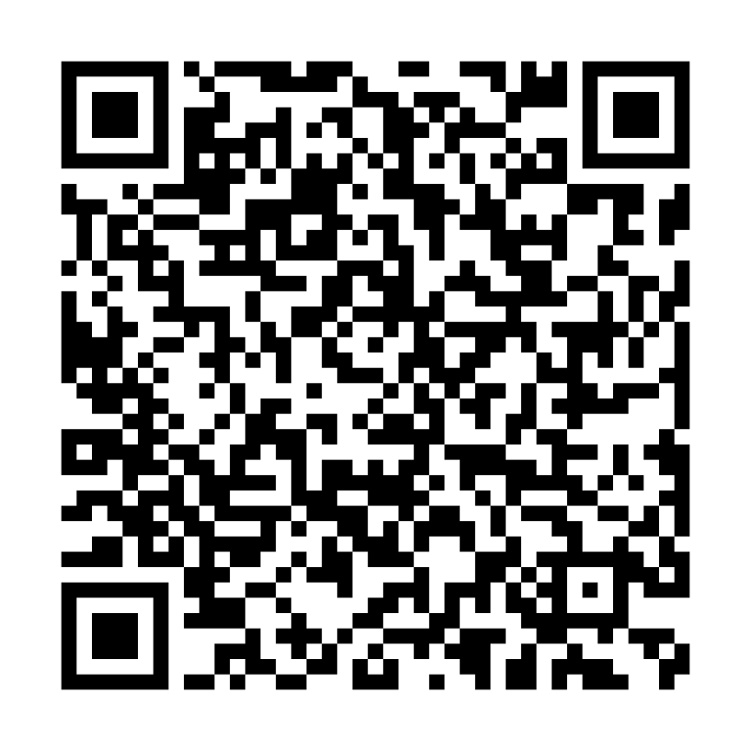
Dagens program
Programmet er sendt ut på sms og du finner det i QR-koden

Slide 5
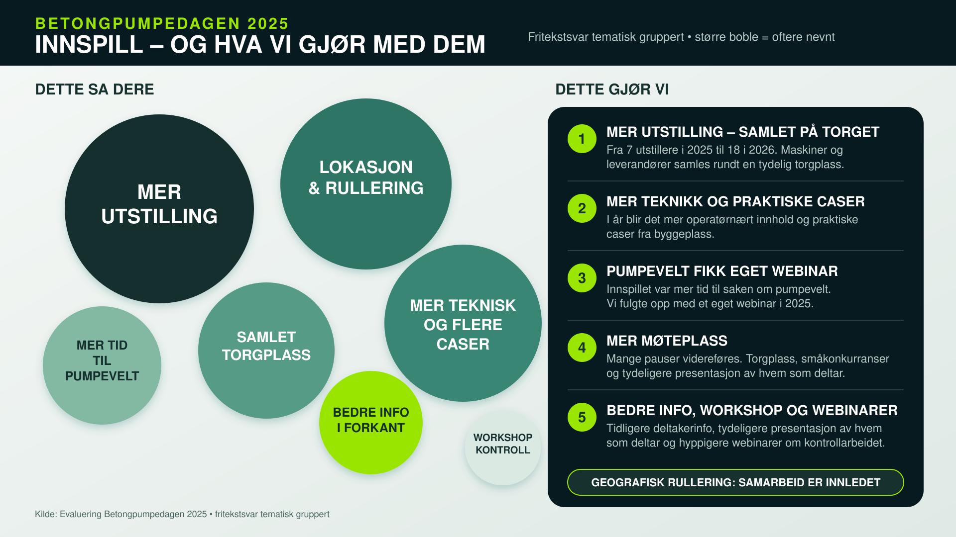

Slide 6
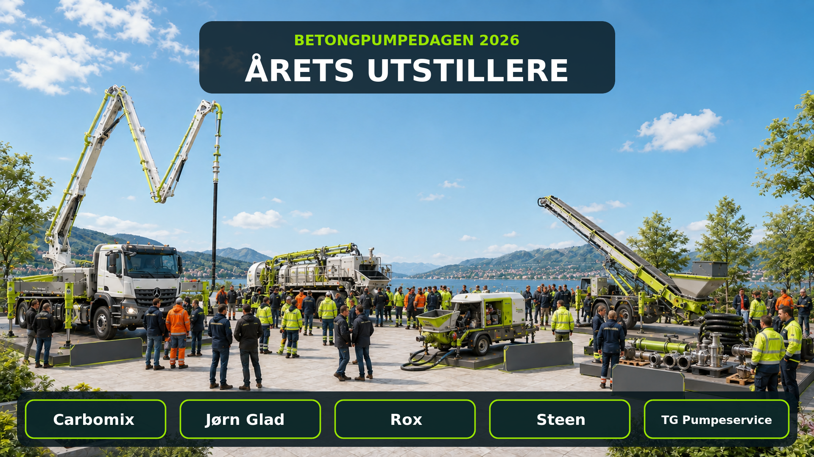

Slide 7


Slide 8
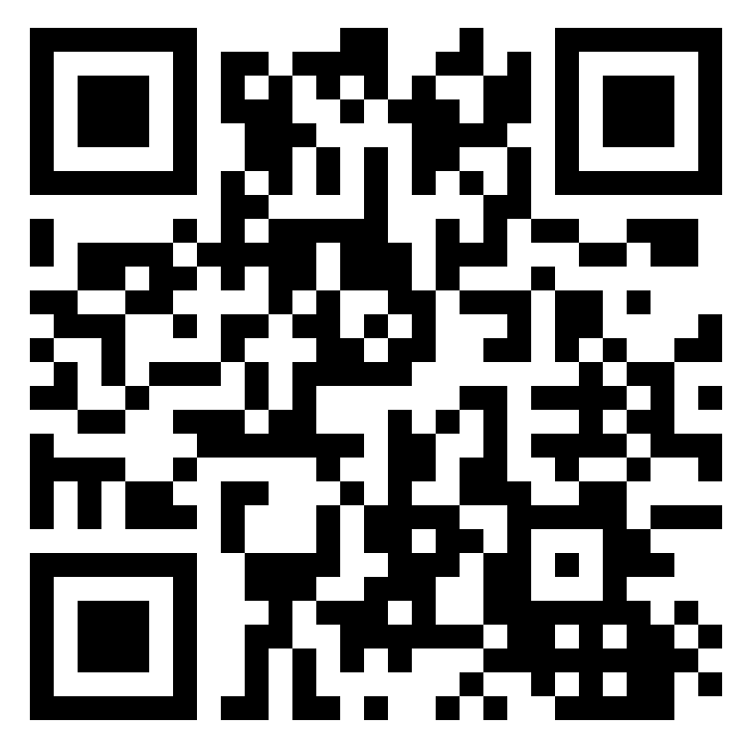
Betong norges kontrollordning
Ordningen er frivillig. Kontroll og dokumentasjon er lovpålagt
Betong Norge forvalter ordningen, men er ikke en tilsynsmyndighet
Ansvaret for at maskinen er sikker, ligger alltid hos maskineieren og arbeidsgiveren

Slide 9
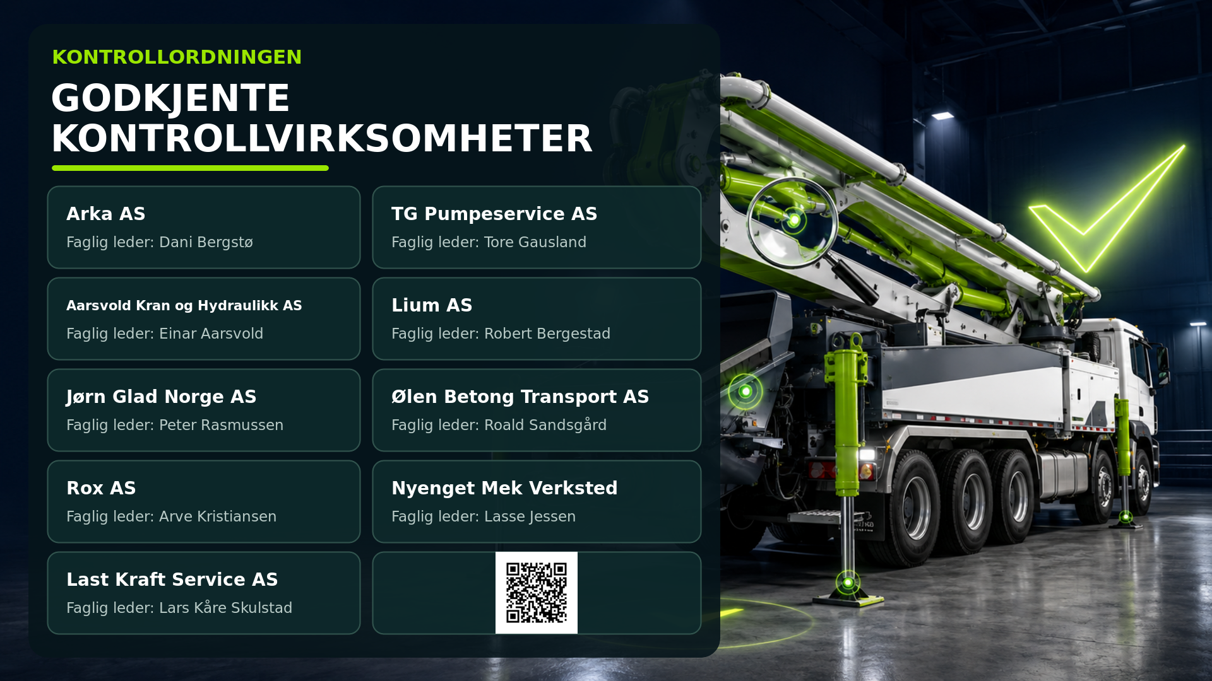

Slide 10
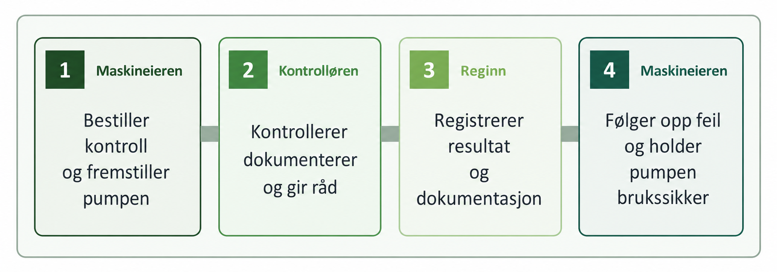
Ansvaret begynner og slutter hos maskineieren

Slide 11


Slide 12
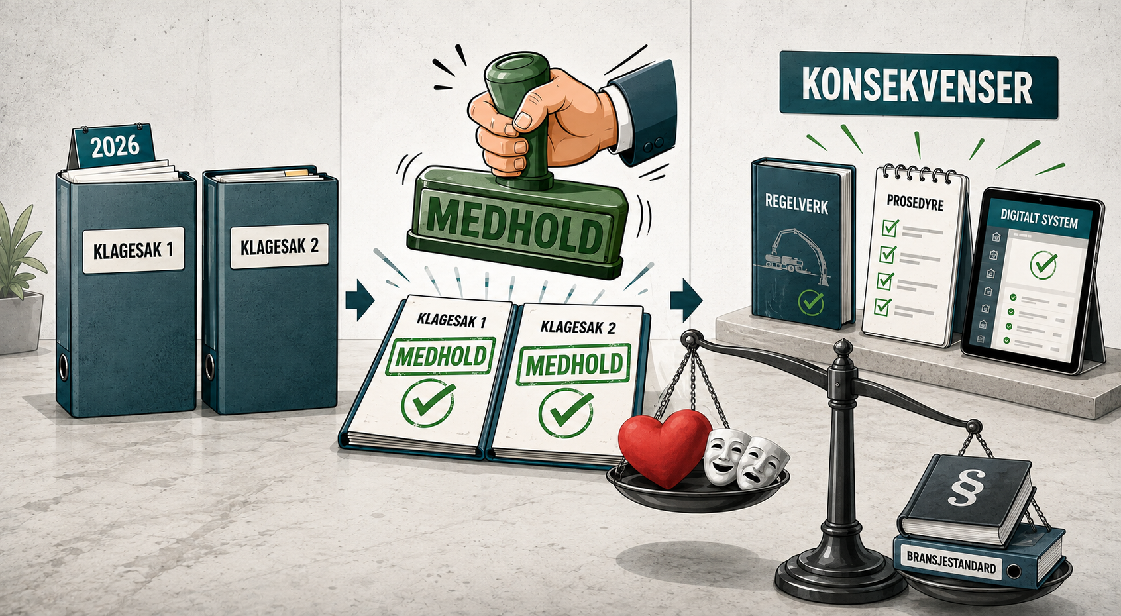
Notes:
Spesifikt vil jeg snakke om klagesak nummer to.
Denne saken har skapt mye diskusjon. Derfor er det viktig å være helt tydelig på hva saken handlet om.
Kontrolløren hadde oppdaget forhold ved pumpen som han vurderte som alvorlige. Det var både riktig og nødvendig å reagere. Kontrolløren kan i slike tilfeller varsle maskineieren skriftlig, dokumentere funnene og tydelig fraråde videre bruk. Maskineieren og arbeidsgiveren hadde deretter ansvar for å undersøke forholdet, utbedre og sørge for at pumpen var sikker før videre bruk.
Det kontrolløren ikke kan gjøre, er å ilegge bruksforbud eller trekke tilbake en tidligere godkjenning uten at pumpen var fremstilt for en ny kontroll. Kontrolløren har verken myndighet eller hjemmel til dette.
Det er avgjørende å forstå forskjellen: En kontrollør foretar en faglig kontroll og dokumenterer resultatet. Kontrolløren er ikke en offentlig tilsynsmyndighet.
Reginn er et system for registrering av kontroller. Det er ikke et register som gir kontrolløren myndighet til å fatte vedtak om bruksforbud.
Et offentlig bruksforbud må ilegges av en myndighet som har hjemmel til det. Uavhengig av et slikt vedtak har maskineieren og arbeidsgiveren selv plikt til å ta farlig arbeidsutstyr ut av bruk.
Godkjenningsnemda anbefalte derfor at den etterfølgende statusendringen i Reginn ble opphevet. Det betydde ikke at vi mente pumpen var trygg. Det betydde heller ikke at vi overprøvde kontrollørens faglige bekymring. Vi korrigerte bruken av et virkemiddel kontrolløren ikke hadde rett til å bruke.
Dette var også viktig av hensyn til kontrolløren. Hvis en kontrollør uten nødvendig grunnlag endrer statusen på en pumpe slik at den tas ut av drift, kan maskineieren lide et betydelig økonomisk tap. Kontrolløren og kontrollvirksomheten kan da risikere å bli møtt med et erstatningskrav for dokumentert tap, blant annet tapt arbeidsinntekt. Om et slikt krav ville ført frem, måtte blitt vurdert konkret. Men risikoen var reell, og den kunne vi ikke ignorere.
Godkjenningsnemndas anbefaling beskyttet kontrolløren mot å bli stående med ansvaret for en beslutning han ikke hadde hjemmel til å ta.
Kontrollordningen er en frivillig ordning. Den skal hjelpe maskineierne med å oppfylle kravene til kontroll og holde maskinene i brukssikker stand. Ordningen bygger på at maskineierne følger opp feil og mangler og tar kontrollørens råd og anbefalinger på alvor. Den er ikke en tilsynsmyndighet og skal heller ikke gjøres til en.
Konklusjonen er derfor helt klar: Kontrolløren hadde rett til å reagere, rett til å varsle og rett til å fraråde videre bruk. Kontrolløren hadde ikke myndighet til å ilegge bruksforbud eller hjemmel til å trekke tilbake den registrerte godkjenningen mellom kontrollene.
En alvorlig sikkerhetsbekymring skal alltid tas på alvor. Men selv et riktig formål gir oss ikke større myndighet enn vi faktisk har.

